Slide 1

方言的魅力
河海中学 八年级（2）班会活动
2019-10-30

Slide 2
网络流行语也是一种方言
稀饭
饭米粒
C 位
锦鲤
杠精
I 服了 U
DIY
官宣
1314
大虾
菜鸟
酱紫
马甲
3Q
达人
9494
皮一下
520
佛系

Slide 3
何为方言
在一个语系中，跟标准语有区别，只同行于某一地区的语言
相对于标准语，方言更为口语化
方言是文化的活化石，是一个民族，一个地方文化的载体
方言是一个人早年成长的胎记
方言是与时俱进的语言，是活语言

Slide 4
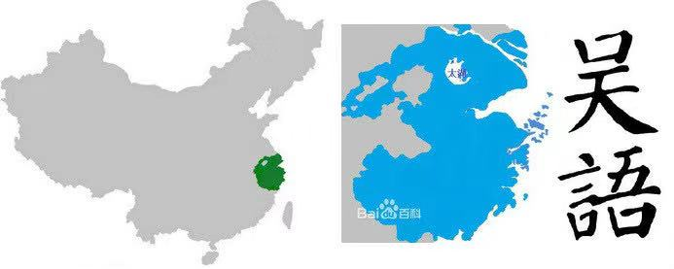
常州方言
常州方言大致有三种来源：古语；吴语；外来语
常州方言是吴侬软语的重要组成部分
城乡有别；隔河有别

Slide 5
常州自古文化底蕴浓厚
记住两句诗： “儒风蔚然，为东南冠” “江山代有才人出，各领风骚数百年”
记住两个人：赵元任 周有光
赵元任（1892-1982）
祖籍江苏武进(今常州)，生于天津。现代著名学者、语言学家、音乐家。
是中国现代语言学先驱，被誉为"中国现代语言学之父"。在语言学方面的代表作有:《现代吴语的研究》《中国话的文法》。会常州话等33种方言。
周有光 （1906-2017）
生于常州青果巷。周有光是汉语拼音方案的主要制订者，并主持制订了《汉语拼音正词法基本规则》。被誉为“汉语拼音之父”。2015年成立了"常州大学周有光语言文化学院"。

Slide 6
常州方言中的文白异读
声母文白异读，韵母相同
例字 | 普通话拼音 | 文 读 | 白 读
问 | wen | wen 问题 | meng （问路）
味 | wei | wei 味精 | mi （味道）
忘 | wang | wang 得意忘形 | mang （忘记）
万 | wan | wan 日理万机 | fan （万绥）
孵 | fu | fu 孵化 | bu （孵小鸡）

Slide 7
常州方言中的文白异读
韵母文白异读，声母相同
例字 | 普通话拼音 | 文 读 | 白 读
朋 | peng | peng 亲朋好友 | bang （朋友）
大 | da | da 大学 | dou （大小佬）
冷 | leng | leng 冷场 | lang （喝冷水）
邻 | lin | lin 邻居 | leng （邻舍）
泪 | lei | lei 泪眼 | li （眼泪水）

Slide 8
常州方言中的文白异读
声母，韵母都文白异读
例字 | 普通话拼音 | 文 读 | 白 读
家 | jia | jia 家庭 | go （人家）
解 | jie | jie 解放 | ga （解开来）
觉 | jue | jue 觉悟 | go （觉着）
敲 | qiao | qiao 推敲 | kao （敲竹杠）
认 | ren | ren 泪眼 | ning（认错）

Slide 9
方言中副词的使用
副词在一个句子里充当状语。
副词 | 词义 | 例句
阿要 | 要不要 | 早饭你阿要吃？
齐巧 | 正好 | 我昨天齐巧碰着他。
朆 | 未曾，没有 | 我朆看见他。
勒浪 | 正在 | 他勒浪做作业呢。
板定 | 肯定 | 期末考试板定要考好。

Slide 10
常州方言的地方曲艺
唱春
逢年过节，唱春佬为了得到赏钱，或是敲着铴锣或是拉着二胡，唱着吉利话，挨家挨户唱过去。
很多时候是随时编曲，即兴表演。
滩簧
常州的地方唱腔，后被编入锡剧。
小热昏
江浙沪的地方小曲艺。以前卖梨膏糖的小商贩，为了招揽生意，“三分卖糖七分唱”，一人自敲小锣边说唱，边做买卖。

Slide 11

常州话 竞猜
小猴子
小猴子上跳下蹿不安稳

Slide 12
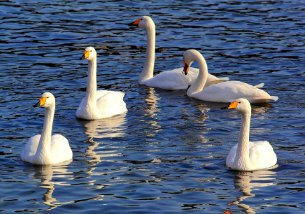
常州话 竞猜
鹅
曲项向天歌的长脖子

Slide 13
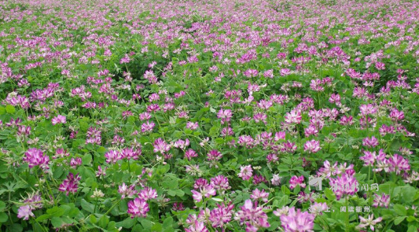
常州话 竞猜
紫云英
在春风的感召和指挥下，千万朵的小碎花，风过浪起，迎风摇曳，就如江中波涛，一波波往前涌，前赴后继的浪尖消失在远处田野的尽头。

Slide 14
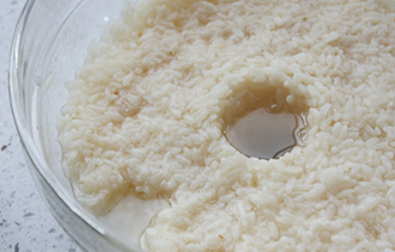
常州话 竞猜
酒酿

Slide 15
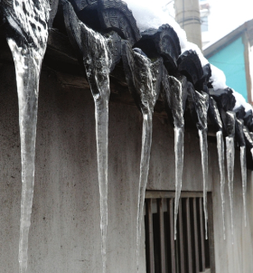
常州话 竞猜
冰凌

Slide 16
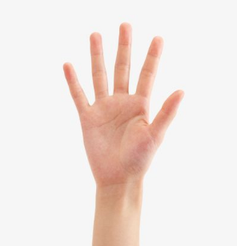
常州话 竞猜
右手

Slide 17

常州话 竞猜
混日子

Slide 18
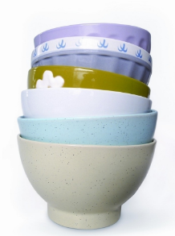
常州话 竞猜
碗具

Slide 19

常州话 竞猜
植物发芽

Slide 20
如何看待方言的发展
爱祖国，爱家乡； 说好普通话，学会家乡话
保护语言多样性，就是保护文化多样性
收看地方话新闻节目，参与地方话吟诵说唱，地方剧活动
地方政府要建好方言语言数据库（词汇，语法，语音）

Slide 21
感谢聆听
祝 同学们：
学有所乐！
百尺竿头更进一步！

